Slide 1
Движение - залог здоровья
МУНИЦИПАЛЬНОЕ БЮДЖЕТНОЕ ОБЩЕОБРАЗОВАТЕЛЬНОЕ УЧРЕЖДЕНИЕ ГОРОДА ИРКУТСКА СРЕДНЯЯ ОБЩЕОБРАЗОВАТЕЛЬНАЯ ШКОЛА № 57.
Выполнил: ученик 8В класса Филиппов Борислав
Руководитель:
Иркутск -2022

Slide 2
Содержание:
1. Введение
2. Актуальность.
3. Цель, задачи, проблема.
4. Виды двигательной активности.
4. Для чего нужно движение?
5. Лишение двигательной активности
6. Что происходит с нашим организмом во время движения?

Slide 3
Введение:
Согласно первому исследованию уровня физической активности среди подростков , подготовленному учеными из Всемирной организации здравоохранения ВОЗ, для повышения уровня физической активности мальчиков и девочек в возрасте от 11-17 лет требуются неотложные меры.

Slide 4
Цель:
Изучить необходимость двигательной активности в подростковом возрасте
Задачи:
Узнать виды двигательной активности.
Что происходит с организмом под воздействием двигательной активности?
Что происходит с нашим организмом во время движения?
Суточная норма в двигательной активности подростка.
Провести исследование уровня физической активности в классе.
Провести исследование моей двигательной активности.
Брошюра пропаганды ЗОЖ
Актуальность:
Сегодняшнее поколение подростков ведут малоподвижный образ жизни что негативно отражается на их сегодняшнем и будущем здоровье.

Slide 5
Виды двигательной активности
физкультурная деятельность;
спортивная деятельность;
спортивно-игровая деятельность;
физкультурно-игровая деятельность;
несложная домашняя работа.

Slide 6
Для чего нужно движение?
Двигательная активность это эффективное средство для поддержания и укрепления здоровья, развития личности, а так же профилактики заболеваний. Позволяет отсрочить или предотвратить проблемы с мышцами, суставами и костями с помощью упражнений умеренной интенсивности.

Slide 7
Лишение двигательной активности
В настоящее время на людей влияют многие неблагоприятные факторы внешней среды. Что приводит к снижению двигательной активности. Происходят изменение в кровеносной системе: уменьшается размер сердца, учащается пульс, уменьшается масса циркулирующей крови, увеличивается время ее кругооборота. Снижаются функции надпочечников. Лишённый движения организм теряет способность накапливать энергию, необходимую для противостояния стрессу.

Slide 8
Что происходит с нашим организмом во время движения?
Систематические тренировки делают мышцы более сильными, а организм более приспособленным к условиям внешней среды. Под влиянием мышечных нагрузок увеличивается частота сердцебиений, мышца сердца сокращается сильнее, повышается артериальное давление. Это ведет к функциональному совершенствованию системы кровообращения.

Slide 9
Суточная норма двигательной активности
Для школьников не занимающихся спортом рекомендуется выполнять нагрузки выраженные малоинтенсивной работой циклического характера (бег, ходьба) от 7,5 до 10 км.

Slide 11
Преодолеваемые дистанции за день
Данные ВОЗ
5000 – 7500 шагов и менее – малоподвижный образ жизни
7500 – 10000 шагов – средний уровень активности
10000 – 12500 шагов – активный образ жизни

Slide 12
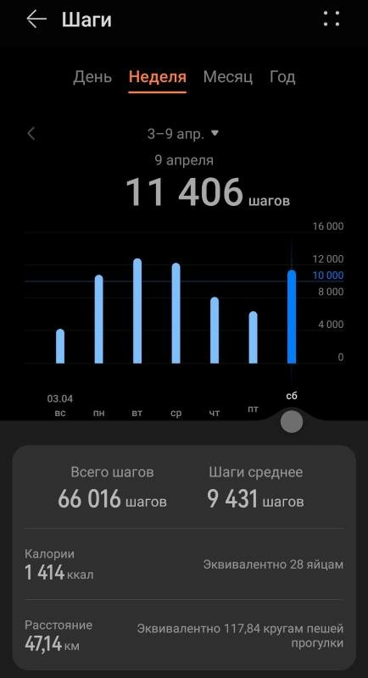
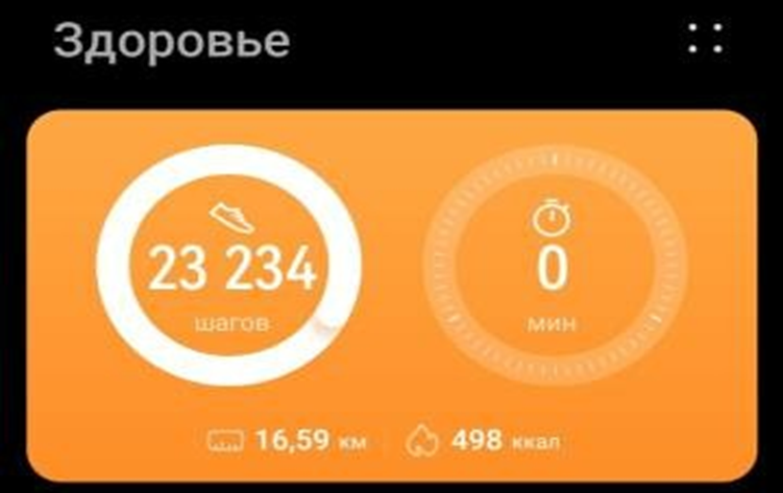
Исследование моей двигательной активности
С помощью приложения на телефоне «здоровье» я узнал что по итогу дня я преодолел около 17 км.
В среднем в день я прохожу 9км.

Slide 13
Заключение
В ходе проведенной работы я выяснил, что это очень актуальная и важная тема для моих сверстников. Так же я узнал необходимость в двигательной активности, что будет если постоянно сидеть на месте, суточные нормы двигательной активности для здоровой жизни, также я узнал что не хватка двигательной активности не вымысел.

Slide 14
Спасибо за внимание!

Slide 15
Источники:
https://medservicebel.com/blog/dvigatelnaya-aktivnost/
https://www.who.int/ru/news-room/fact-sheets/detail/physical-activit
https://ru.wikipedia.org/wiki/%D0%94%D0%B2%D0%B8

